Slide 1
Selenium
Selenium Tools

Slide 2
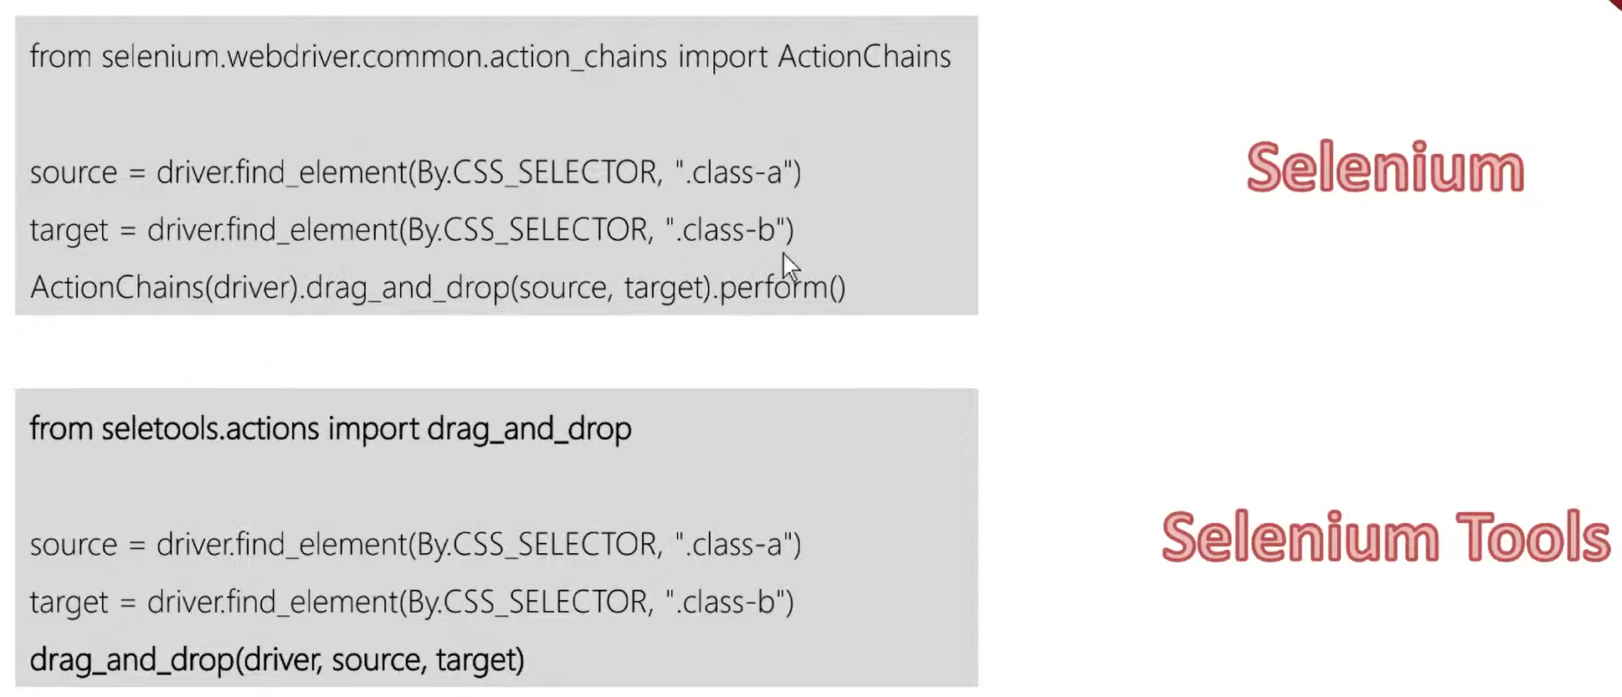
Drag und Drops

